Slide 1
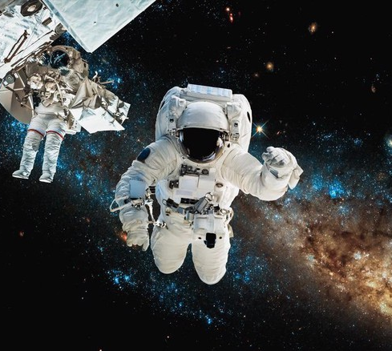
Tình huống
Giả sử nếu bạn là một phi hành gia, bị lạc ngoài không gian, không thể trở về. May mắn, bạn gặp một người có thể giúp bạn trở về Trái Đất . Nhưng, bạn cần tái hiện lại về nơi bạn đã sống để anh ấy có thể giúp bạn trở về. Bạn sẽ tái hiện “Chân dung cuộc sống” như thế nào?

Slide 2

Bài 6:
Chân dung cuộc sống
Hãy đắm mình vào vẻ đẹp của cuộc sống.
Hãy ngắm nhìn và bay lên cùng những vì sao.
Ma-cớt Au-re-li-ớt (Marcus Aurelius)

Slide 3
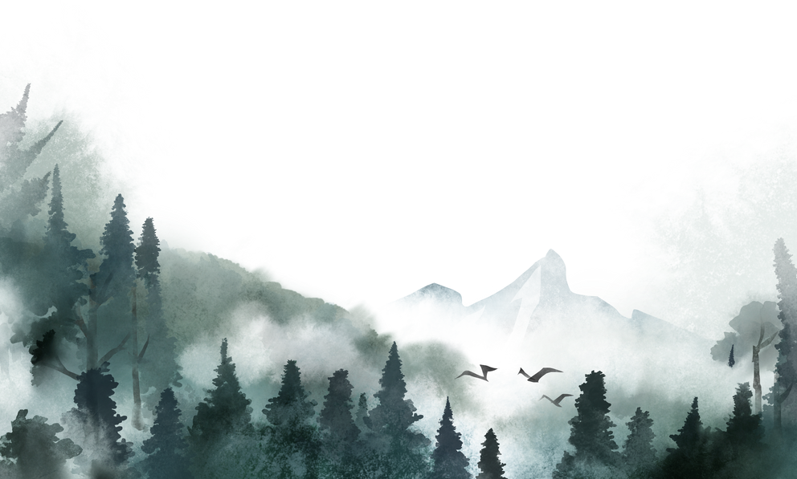
I.
Giới thiệu bài học

Slide 4

1. Chủ đề
Cuộc sống của thiên nhiên và con người vô cùng phong phú, sinh động với những mối quan hệ tinh tế, phức tạp, nhiều bất ngờ và bí ẩn. Điều đó đã được thể hiện trong các tác phẩm thuộc nhiều loại hình nghệ thuật: văn học, hội họa, âm nhạc, sân khấu,… Trong tác phẩm văn học, bằng ngôn từ, người nghệ sĩ đã tạo nên những bức chân dung cuộc sống đa diện, nhiều sắc thái, chân thực và có sức hấp dẫn đối với người đọc.
Chân dung cuộc sống

Slide 5


2. Thể loại
Mắt sói (trích),
Đa-ni-en Pen-nắc (Daniel Penna)
Lặng lẽ Sa Pa (trích),
Nguyễn Thành Long
Bếp lửa,
Bằng Việt
→ Tiểu thuyết
→ Truyện ngắn
→ Thơ tự do
Notes:
Đến với các tác phẩm có cốt truyện đa tuyến, đơn tuyến và một bài thơ kết nối chủ đề trong bài học này, em sẽ cảm nhận được những bức tranh đa chiều về cuộc sống mà nhà văn vẽ nên bằng ngôn ngữ nghệ thuật. Những bức tranh ấy sẽ giúp em hiểu hơn, trân trọng và tin yêu hơn vẻ đẹp của thế giới quanh ta.

Slide 6
II.
Tri thức ngữ văn

Slide 7

 | Cốt truyện đơn tuyến | Cốt truyện đa tuyến
Mạch sự kiện
Hệ thống sự kiện

Slide 8

chỉ có một mạch sự kiện
“Cô bé bán diêm” (Andecxen)
ít nhất hai mạch sự kiện
thường phức tạp, chồng chéo
“Gió lạnh đầu mùa” (Thạch Lam)
tái hiện nhiều bình diện của đời sống gắn với số phận các nhân vật chính của tác phẩm
tập trung thể hiện quá trình phát triển tính cách của một hoặc một vài nhân vật chính.
tập trung thể hiện quá trình phát triển tính cách của một hoặc một vài nhân vật chính.
“Mắt sói” (Đa-ni-en Pen-nắc)

Slide 9


Mạch sự kiện
chỉ có một mạch sự kiện
Hệ thống sự kiện
thường tương đối đơn giản, tập trung thể hiện quá trình phát triển tính cách của một hoặc một vài nhân vật chính.
1. Cốt truyện đơn tuyến
Notes:
Cốt truyện đơn tuyến và kiểu cốt truyện chỉ có một mạch sự kiện. Trong cốt truyện đơn tuyến, hệ thống sự kiện thường tương đối đơn giản, tập trung thể hiện quá trình phát triển tính cách của một hoặc một vài nhân vật chính.

Slide 10


Notes:
Hầu hết các truyện ngắn được học ở lớp 6 và 7 như “Cô bé bán diêm”, “Gió lạnh đầu mùa”, “Bầy chim chìa vôi”… đều là cốt truyện đơn tuyến.

Slide 11

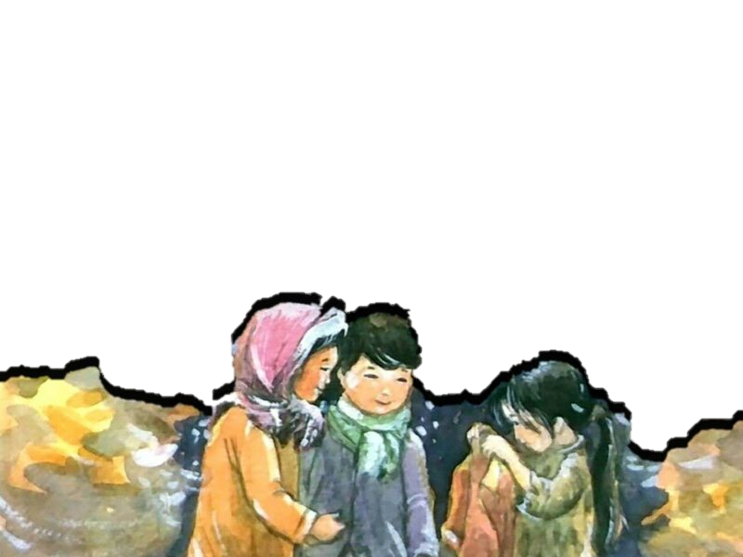
Một ngày đầu đông, Lan và Sơn ra chợ chơi với các bạn, hai chị em thấy Hiên chỉ mặc một manh áo rách tả tơi, đứng co ro bên cột quán.
Sơn động lòng thương Hiên và chị Lan hăm hở chạy về nhà lấy cái áo bông của người em đã mất đem cho Hiên.
Mẹ Hiên đem chiếc áo bông đến nhà Sơn trả lại
Mẹ Sơn cho mẹ Hiên mượn năm hào về may áo cho con.
Notes:
Ví dụ Cốt truyện “Gió lạnh đầu mùa”. Qua cốt truyện, ta cảm nhận được vẻ đẹp của sự yêu thương, chia sẻ ở nhân vật Lan, Sơn; cách cư xử nhân hậu, tế nhị, ấm áp của mẹ Sơn.

Slide 12
Mạch sự kiện
ít nhất hai mạch sự kiện
Hệ thống sự kiện
thường phức tạp, chồng chéo, tái hiện nhiều bình diện của đời sống gắn với số phận các nhân vật chính của tác phẩm
2. Cốt truyện đa tuyến
Notes:
Cốt truyện đa tuyến là kiểu cốt truyện tồn tại đồng thời ít nhất hai mạch sự kiện. Trong cốt truyện đa tuyến, hệ thống sự kiện thường phức tạp, chồng chéo, tái hiện nhiều bình diện của đời sống gắn với số phận các nhân vật chính của tác phẩm

Slide 13

Notes:
Cốt truyện đa tuyến tồn tại phổ biến trong tiểu thuyết hiện đại. Để xây dựng cốt truyện đa tuyến, các tác giả có thể sử dụng các kĩ thuật trần thuật như: đảo trật tự thời gian, chuỗi giấc mơ, xây dựng các khung thời gian song song,… Cốt truyện đa tuyến trong truyện “Mắt sói” được xây dựng theo kie truyện khung. Đây là kiểu truyện có kết cấu truyện lồng truyện. Câu chuyện trung tâm thường xuất hiện rõ nét ở phần đầu và phàn cuối tác phẩm, tạo nên một khung truyện, cung cấp ngữ cảnh cho những câu chuyện khác xuất hiện, kết nối với nhau.

Slide 14
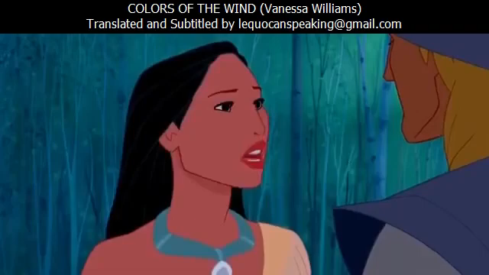
Notes:
Cách 3: Cho hs xem video nhạc phim “Sắc màu của gió” (Đây là bài hát của một cô con gái – con của thủ lĩnh da đỏ nói với một người là một nhà thám hiểm da trắng)
Yêu cầu Hs lắng nghe, cảm nhận và nêu thông điệp mà mình rút ra được sau khi nghe bài hát (Hãy trân trọng và bảo vệ thiên nhiên; Cần có hành động cụ thể để bảo vệ thiên nhiên…)

Slide 15

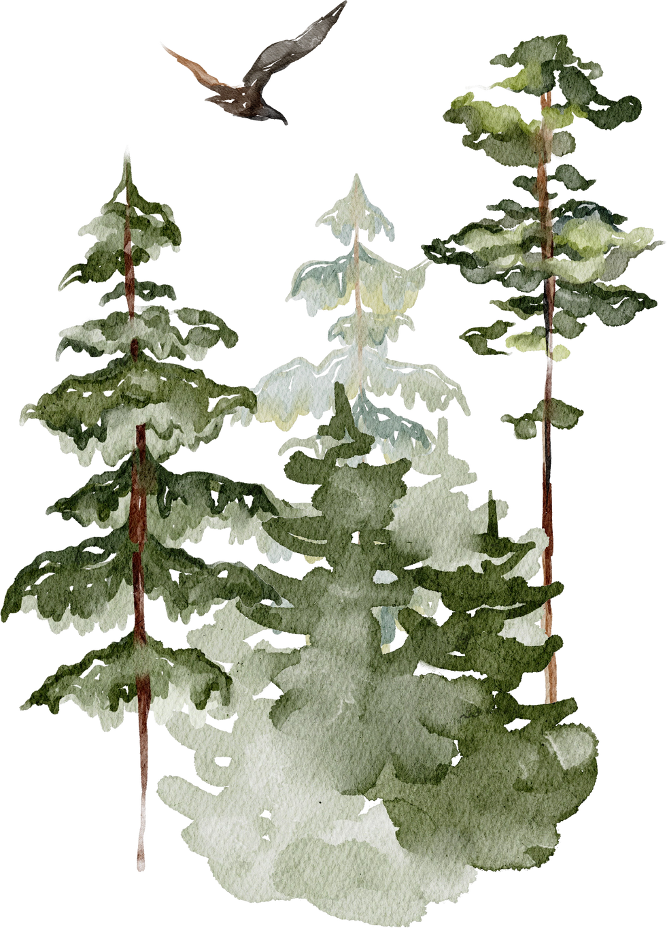
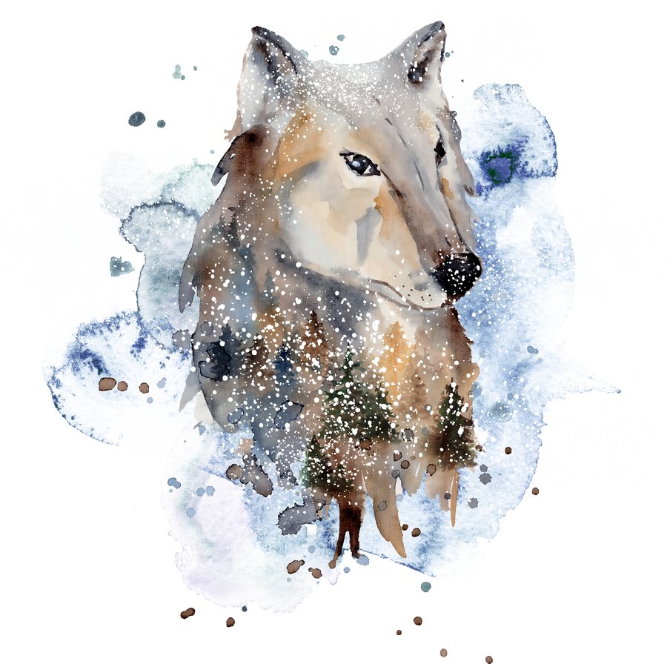
Bài 6: Chân dung cuộc sống
Văn bản
Mắt sói
Trích, ĐA-NI-EN PEN-NẮC

Slide 16

I.
Đọc – tìm hiểu chung

Slide 17

1. Đọc – chú thích
a. Đọc
- Đọc to, rõ ràng, diễn cảm, giọng đọc buồn, tha thiết, sâu lắng,…Chú ý phân biệt lời người kể chuyện và lời nhân vật.
- Chú ý sử dụng các chiến lược đọc trong các thẻ chỉ dẫn: hình dung, theo dõi, dự đoán, suy luận, kết nối.
Notes:
GV có thể thực hiện làm mẫu chiến lược đọc hình dung, kết nối bằng kĩ thuật “nói to suy nghĩ” (think-aloud). GV mời một ố HS chia sẻ việc sử dụng các chiến lược này khi đọc văn bản.

Slide 18
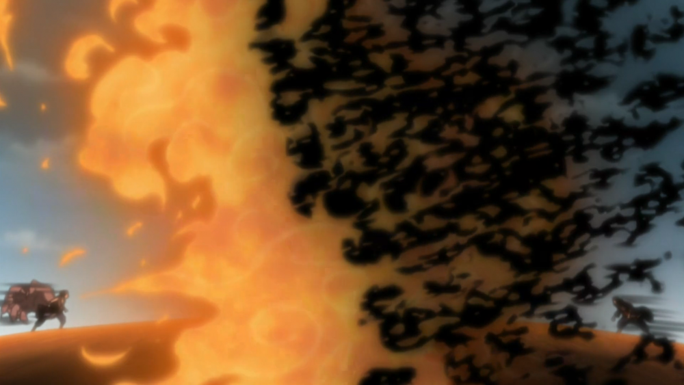
1. Đọc – chú thích
b. Chú thích
- Trang kim: Phủ lên bề mặt đồ vật nào đó (chỉ, giấy, vỉa…) một lớp kim loại mỏng
- Hắc hỏa: ngọn lửa màu đen
Notes:
GV yêu cầu HS trao đổi với bạn và thầy cô về những từ ngữ được chú thích hoặc những từ ngữ trong văn bản mà các em chưa hiểu rõ.

Slide 19
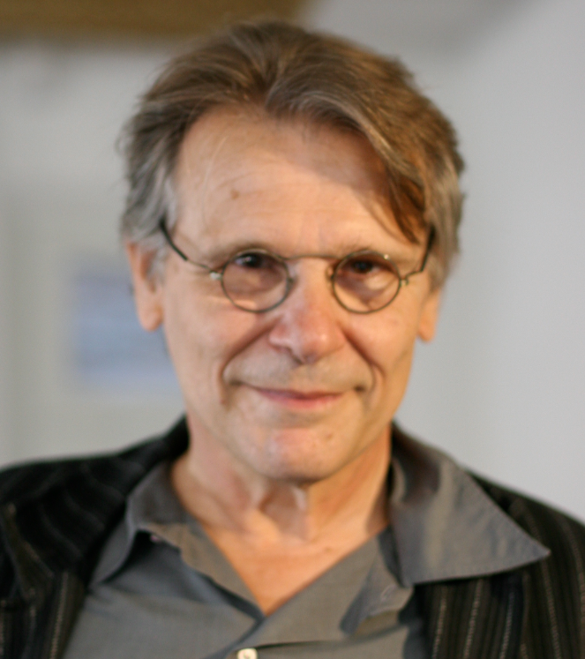
2. Tìm hiểu chung
a. Tác giả
- Sinh năm 1944, là nhà văn lớn người Pháp.
- Trải nghiệm phong phú từ cuộc sống luôn chuyển dịch ấy đã trở thành chất liệu quan trọng trong sáng tác của ông sau này
- Thành công với nhiều thể loại: tiểu luận, tự truyện, tiểu thuyết, truyện tranh, kịch bản phim,…
Đa-ni-en Pen-nắc
Notes:
GV yêu cầu HS trình bày ngắn gọn một số thông tin giới thiệu về nhà văn Đa-ni-en Pen-nắc
Đa-ni-en Pen-nắc sinh năm 1944, là nhà văn lớn người Pháp. Thời thơ ấu, ông đã theo gia đình sống ở châu Âu, châu Á, châu Phi. Trải nghiệm phong phú từ cuộc sống luôn chuyển dịch ấy đã trở thành chất liệu quan trọng trong sáng tác của ông sau này. Đa-ni-en Pen-nắc thành công với nhiều thể loại: tiểu luận, tự truyện, tiểu thuyết, truyện tranh, kịch bản phim,… Một số tác phẩm nổi tiếng viết cho thiếu nhi của ông đã được dịch sang tiếng Việt: Cún bụi đời (1982), Mắt sói (1984), Nỗi buồn thời cắp sách (2007)
Mắt sói là một trong những tác phẩm kinh điển của văn học thiếu nhi Pháp và đã được dịch ra nhiều thứ tiếng trên thế giới.

Slide 20



Notes:
Một số tác phẩm nổi tiếng viết cho thiếu nhi của ông đã được dịch sang tiếng Việt: (1982), Mắt sói (1984), Nỗi buồn thời cắp sách (2007)
Mắt sói là một trong những tác phẩm kinh điển của văn học thiếu nhi Pháp và đã được dịch ra nhiều thứ tiếng trên thế giới.

Slide 21
2. Tìm hiểu chung
b. Tác phẩm

Slide 22
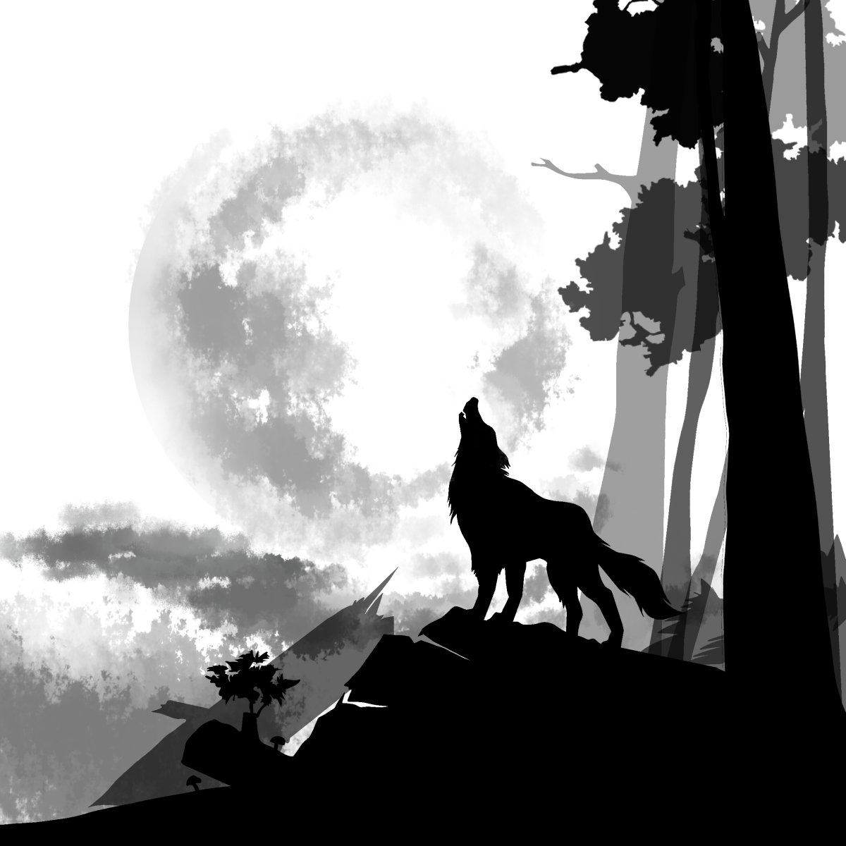







Giúp sói về rừng
Notes:
Chú Sói Lam đang cần tìm đường về rừng nhưng phải vượt qua 6 chướng ngại vật, các em hãy giúp sói về rừng bằng cách trả lời chính xác các câu hỏi trắc nghiệm sau nhé. Mỗi câu trả lời đúng sẽ được cộng 1 điểm.
Nhấn vào câu hỏi để đi đến câu hỏi, nếu đúng nhấn vào khúc gỗ để bỏ qua chướng ngại vật. Nhấn vào biểu tượng hình tròn góc bên phải để đi đến slide nội dung bài tiếp theo

Slide 23

2. Tìm hiểu chung
b. Tác phẩm
Tiểu thuyết
Tự sự
Phi Châu và Sói Lam
Thể loại
PTBĐ chính
Nhân vật chính
Xuất xứ
Ngôi kể
thuộc chương 2, 3 của tiểu thuyết “Mắt sói”, Ngân Hà dịch
Ngôi thứ ba kết hợp ngôi thứ nhất

Slide 24

2. Tìm hiểu chung
b. Tác phẩm
- Bố cục
Phần 1 (Chương 2: Mắt sói): Mạch truyện về nhân vật Sói Lam
Phần 2 (Chương 3: Mắt người): Mạch truyện về nhân vật Phi Châu.

Slide 25

II.
Khám phá văn bản

Slide 26

1.
Cốt truyện và tóm tắt văn bản

Slide 27
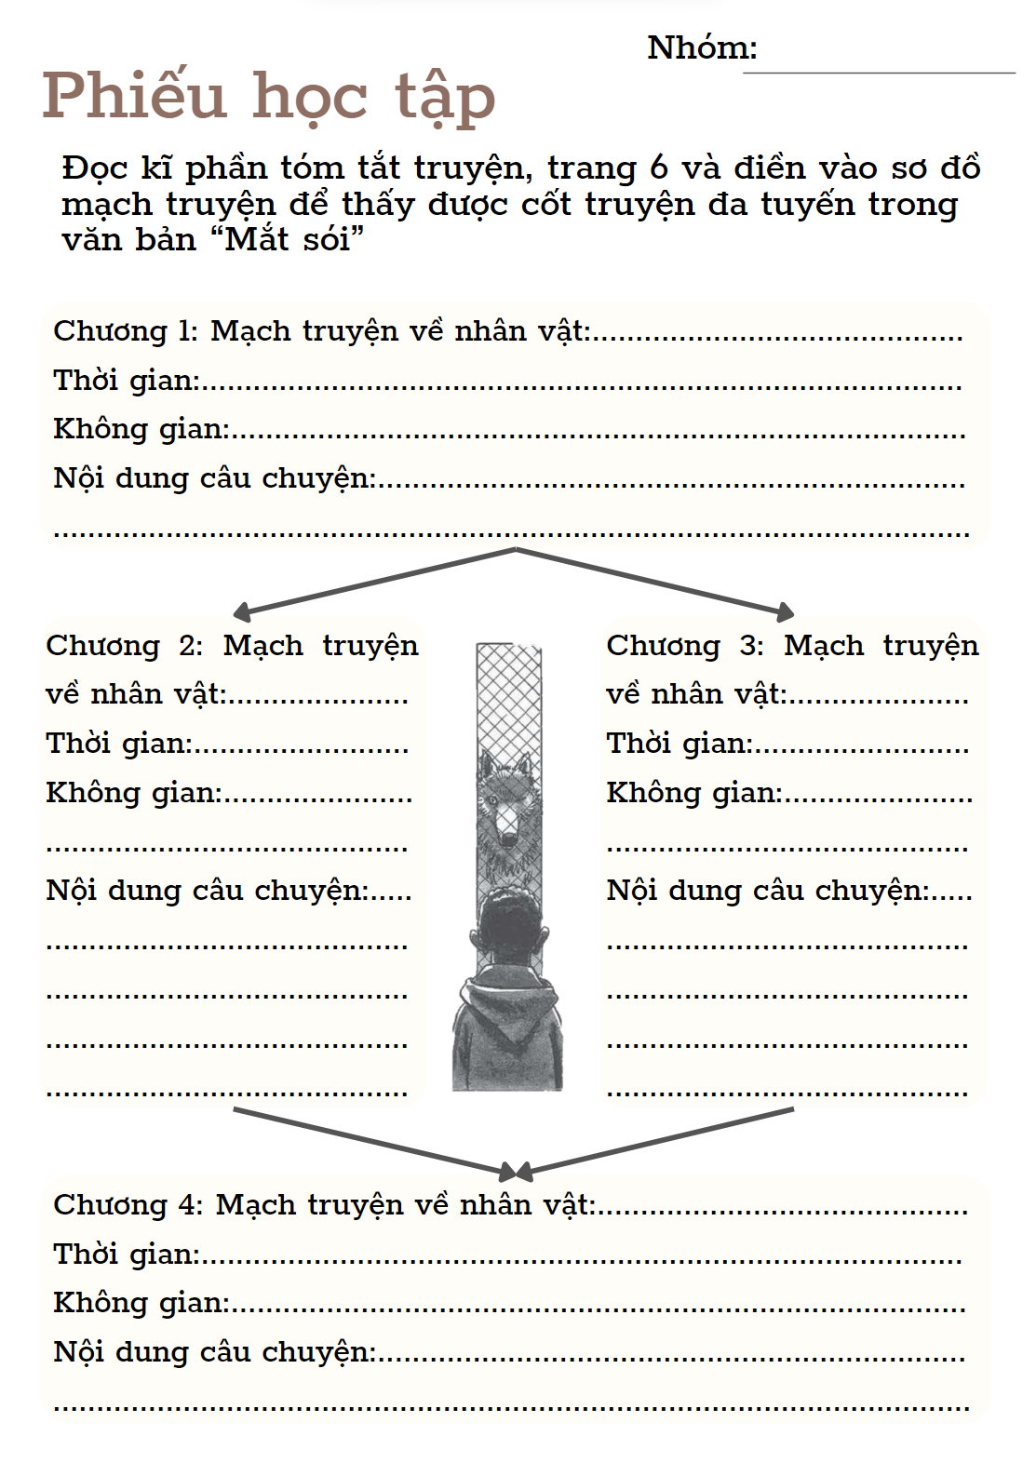

a. Cốt truyện
- Cốt truyện đa tuyến
Tác phẩm
“Mắt sói”
Notes:
Yêu cầu đại diện các nhóm trình bày sản phẩm PHT đã chuẩn bị từ nhà

Slide 28
Chương 1: Mạch truyện về nhân vật Sói Lam và Phi Châu;
Thời gian: hiện tại; Không gian: vườn bách thú
Nội dung câu chuyện: một cuộc gặp gỡ kì lạ giữa cậu bé Phi Châu và Sói Lam, con sói và cậu bé nhìn nhau bằng một mắt trong vườn tShú.
Chương 2: Mạch truyện về nhân vật Sói Lam;
Thời gian: quá khứ; Không gian: Bắc Cực xa xôi, lạnh giá, hùng vĩ
Nội dung câu chuyện: những cuộc trốn chạy các toán đi săn của gia đình nhà sói
Chương 3: Mạch truyện về nhân vật Phi Châu; Thời gian: quá khứ; Không gian: Ba miền châu Phi rộng lớn
Nội dung câu chuyện: hành trình mưu sinh nhọc nhằn trên khắp châu Phi của cậu bé Phi Châu
Chương 4: Mạch truyện về nhân vật Sói Lam và Phi Châu;
Thời gian: hiện tại; Không gian: vườn bách thú
Nội dung câu chuyện: Sói Lam và Phi Châu làm bạn, cả hai đã gặp lại những người bạn của mình.
Notes:
Tác phẩm Mắt sói có cốt truyện đa tuyến với kiểu truyện lồng truyện, tức là một hoặc nhiều câu chuyện được kể lại trong một câu chuyện khác. Hãy đọc kĩ phần tóm tắt tác phẩm và chỉ ra cốt truyện đa tuyến đó.
Gợi ý Mỗi mạch truyện cần thể hiện các thông tin: Mạch truyện gắn với nhân vật nào? Câu chuyện diễn ra trong thời gian, không gian nào? Nội dung chính của câu chuyện là gì?

Slide 29
a. Cốt truyện
- Cốt truyện đa tuyến
➔ Phi Châu và Sói Lam xích lại và đồng cảm với nhau vì giữa hai nhân vật có nhiều điểm tương đồng. Cả hai đều được sinh ra trong hoàn cảnh khốc liệt, đều bị bán và tạm thời sống sót từ Bắc Cực và châu Phi xa xôi – những nơi đang bị con người tàn phá.
Tác phẩm
“Mắt sói”

Slide 30
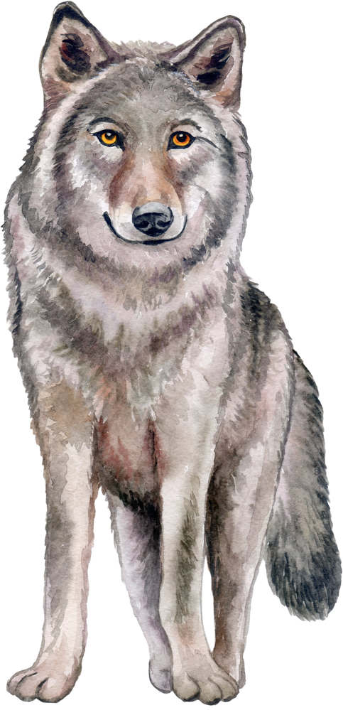
b. Tóm tắt văn bản
Chương 2
Phi Châu nhìn sâu vào mắt Sói Lam và câu chuyện hiện lên trong mắt sói là hồi ức về gia đình nhà sói, việc Sói Lam cứu em gái Ánh Vàng
Chương 3
Sói Lam nhìn sâu vào mắt Phi Châu với sự đồng cảm, thấu hiểu sâu sắc. Câu chuyện hiện lên trong mắt người là tình bạn giữa Phi Châu với lạc đà Hàng Xén và Báo
Notes:
“Mắt sói” là tiểu thuyết ngắn gồm bốn chương. Chương 1 kể về cuộc gặp gỡ kì lạ giữa cậu bé tên là Phi Châu và Sói Lam ở vườn bách thú. Sói Lam chỉ còn một mắt. Con mắt kia của nó đã bị mất trong một cuộc giao tranh với con người. Con sói và cậu bé nhìn nhau bằng một mắt trong khu vườn vắng vẻ và yên lặng. Chương 2 là mạch truyện về nhân vật Sói Lam. Sói Lam kể về những cuộc chạy các toán đi săn của gia đình nhà sói nơi Bắc Cực xa xôi, lạnh giá. Chương 3 chuyển sang mạch truyện về nhân vật Phi Châu. Sói Lam nhìn sâu vào mắt Phi Châu và câu chuyện của cậu bé đã hiện ra với hành trình mưu sinh nhọc nhằn trên khắp châu Phi. Sau vụ tai nạn xe buýt, cậu bé đã được mẹ Bia, cha Bia cứu sống, chăm sóc và sống cùng họ ở châu Phi Xanh. Cây cối ở Châu Phi Xanh bị con người tàn phá ngày càng nhiều và hạn hán nghiêm trọng đã xảy ra. Vì thế, gia đình Phi Châu phải rời bỏ vùng đất này đến “Thế Giới Khác”. Chương 4 kể về việc gia đình Phi Châu chuyển đến thành phố và cha Bia được làm việc trong sở thú. Ở vườn thú, Phi Châu đã được gặp lại những người bạn thân thiết của mình, trong đó có lạc đà Hàng Xén, Báo,…Mẹ Bia rất lo lắng vì vài tháng nay một con mắt của Phi Châu đã nhắm lại. Con mắt của sói đã lành từ lâu, song nó nghĩ trong cái vườn bách thú buồn thiu này, chỉ càn nhìn bằng một mắt là quá đủ. Nhưng bây giờ Sói đã có Phi Châu làm bạn. Sói nhìn ra thế giới xung quanh với những người bạn và các loài cây tràn ngập lối đi. Nó nghĩ hình ảnh tươi đẹp này đáng nhìn bằng hai mắt. Vì thế “nháy một cái”, mí mắt của nó mở ra.

Slide 31
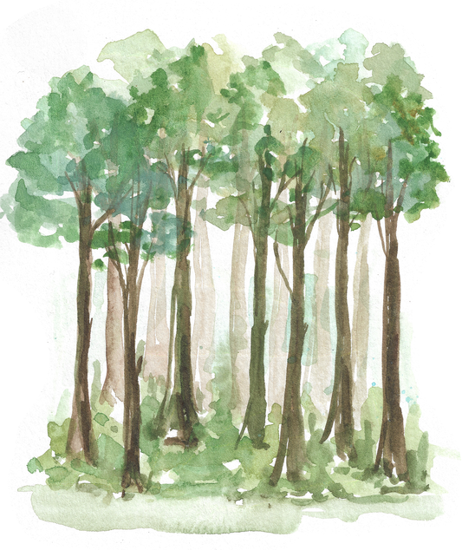
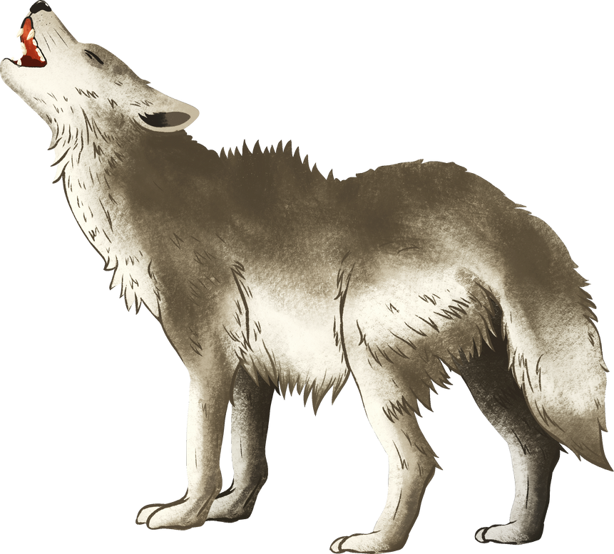
2.
Mạch truyện về nhân vật Sói Lam

Slide 32

a. Hình ảnh mắt sói
màu vàng, tròn xoe, chính giữa có một con ngươi màu đen, con mắt không chớp bao giờ, to, tròn,…
Các chi tiết
Trong mắt sói chất chứa nỗi buồn thẳm sâu, sự u uất, cô đơn, trống trải; đặc biệt là con ngươi “có sự sống”
hệt như một ngọn đèn trong đêm, như một tuần trăng úa trên bầu trời trống trải, xuất hiện những điểm màu khác nhau, con ngươi cháy lên như một đám lửa thực sự,...
So sánh, liên tưởng
➔ Câu chuyện hiện lên trong mắt sói là hồi ức về gia đình nhà sói, việc Sói Lam cứu em gái Ánh Vàng.
➔ Sự đồng cảm, thấu hiểu sâu sắc của Phi Châu với nỗi đau buồn của Sói Lam
Notes:
Thực hiện cá nhân: Cậu bé Phi Châu nhìn vào mắt sói và nhận ra những điều gì? Trong mắt sói, câu chuyện nào đã hiện lên?
Gợi ý: Tìm các chi tiết miêu tả mắt sói ở phần (1)
Chỉ ra những hình ảnh được so sánh, liên tưởng với hình ảnh mắt sói trong phần (1)
Nêu cảm nhận về hình ảnh mắt sói
Xác định câu chuyện hiện lên trong mắt sói
Các chi tiết miêu tả mắt sói ở Phần (1): con mắt màu vàng, tròn xoe, chính giữa có một con ngươi màu đen, con mắt không chớp bao giờ, to, tròn, hệt như một ngọn đèn trong đêm, như một tuần trăng úa trên bầu trời trống trải, xuất hiện những điểm màu khác nhau, con ngươi cháy lên như một đám lửa thực sự,...Những chi tiết này cho thấy cậu bé cảm nhận được trong mắt sói chất chứa nỗi buồn thẳm sâu, sự u uất, cô đơn, trống trải. Điểm nhấn đặc biệt trong đôi mắt soi là con ngươi “có sự sống”. Trong con ngươi của sói là một bức tranh đa sắc màu: “màu lông của năm sói con hệt quầng hung đỏ của cầu vồng”. Câu chuyện hiện lên trong mắt sói là hồi ức về gia đình nhà sói, việc Sói Lam cứu em gái Ánh Vàng.

Slide 33
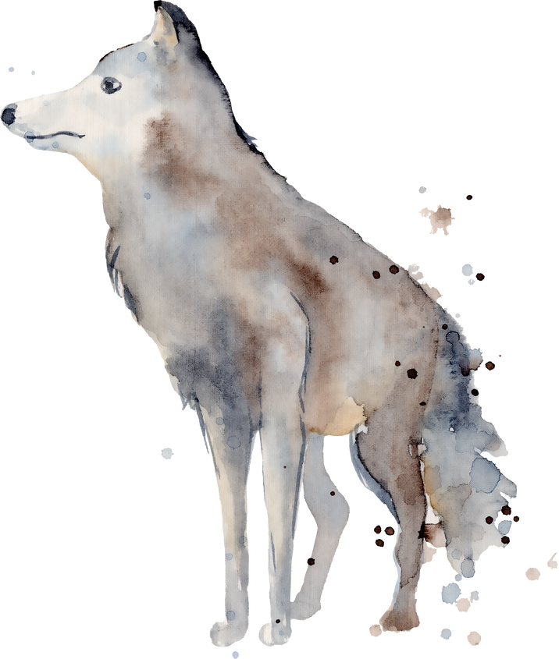
b. Câu chuyện Sói Lam cứu Ánh Vàng
*Suy nghĩ
- Linh cảm việc Ánh Vàng trốn đi tìm con người
- Cắn đứt sợi dây, tấn công bất ngờ
➔ Sói Lam vô cùng dũng cảm, thông minh, mạnh mẽ, sẵn sàng hi sinh vì em.
*Hành động
- Nhảy qua lửa, cắt đứt sợi dây
- Giục em chạy đi
*Lời nói
➔ Là một con sói không bao giờ đùa, “nghiêm túc”. “uyên bác”, tính cách “vô cùng là sói”.
“Chạy đi, Ánh Vàng!”
*Kết cục
Thảm thương

Slide 34
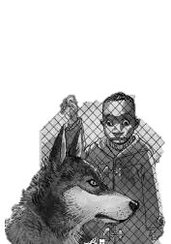
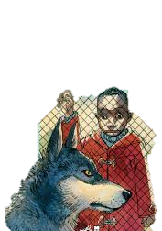
3.
Mạch truyện về nhân vật Phi Châu

Slide 35
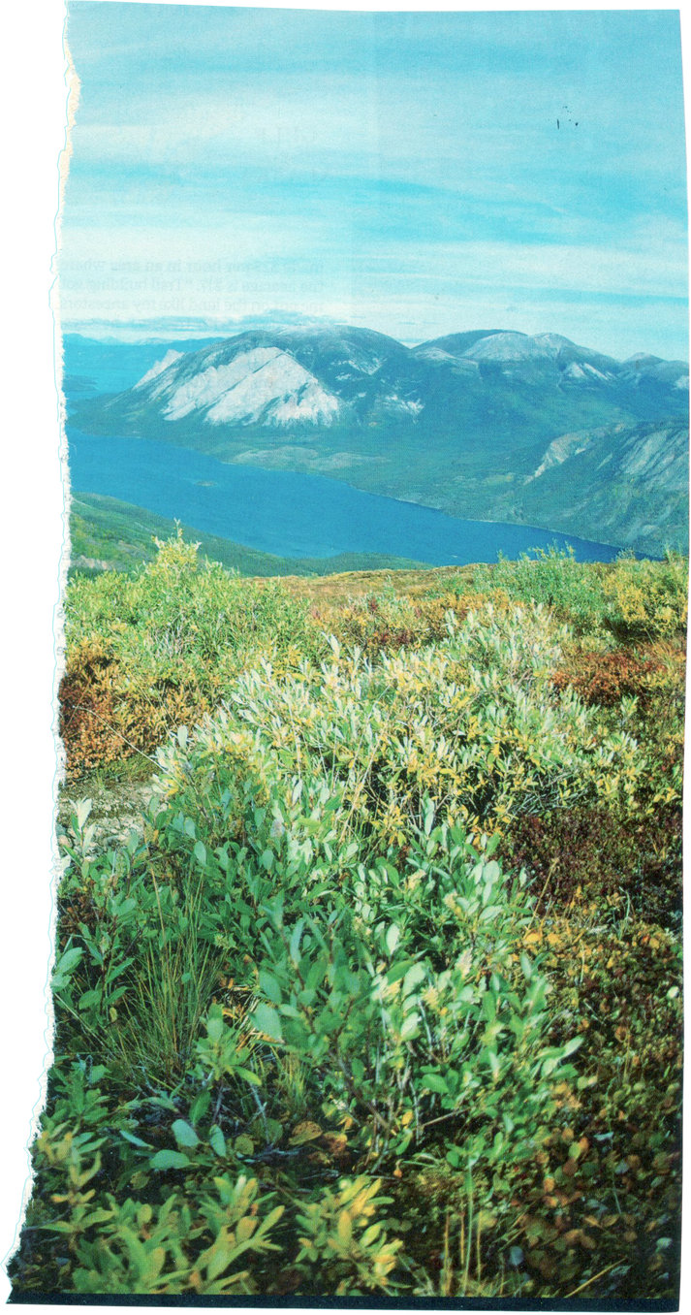
4.
Nghệ thuật kể chuyện trong tác phẩm
Notes:
“Mắt sói” được tạp chí Át-tra-pi (Astrapi) của Pháp đánh giá là “Một cuộc gặp gỡ kì lạ, được kể lại một cách xuất sắc”

Slide 36
5.
Chủ đề của truyện
Notes:
7. Theo em, qua câu chuyện của Sói Lam và cậu bé Phi Châu, tác giả muốn ca ngợi hay phê phán điều gì? Câu chuyện đã tác động đến suy nghĩ và tình cảm của em như thế nào?

Slide 37
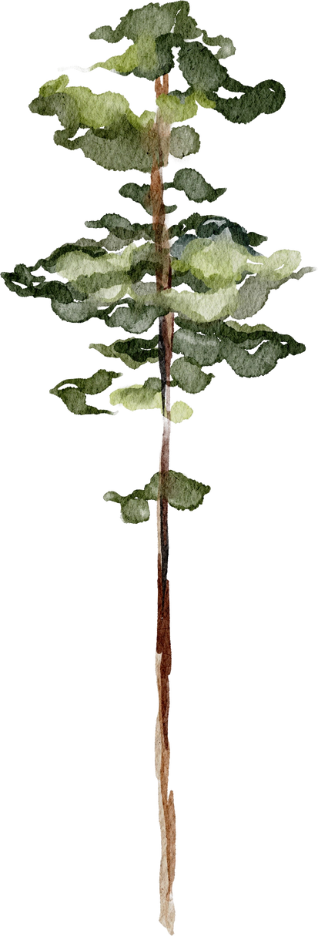

III.
Tổng Kết

